Slide 1

Казахский национальный исследовательский технический университет
Институт Геологии, нефти и горного дела им. К.Турысова
Кафедра «Геофизика и сейсмология»
Практическая работа №5
По дисциплине
«Сейсмогеофизические предвестники и стратегия прогноза землетрясений
Тема: Техногенные землетрясения. Механизм образования и типы. Примеры техногенных землетрясений.
Преподаватель: Абетов Ауэз Егембердыевич – профессор, доктор геол.-мин. наук, академик НАН РК
Автор: Қалғұлова Назерке Ерланқызы

Slide 2
Содержание
Введение
1. Понятие техногенных землетрясений
2. Механизм образования техногенных землетрясений
2.1. Влияние добычи полезных ископаемых
2.2. Воздействие подземных взрывов и испытаний
2.3. Заполнение водохранилищ (эффект индуцированных землетрясений)
2.4. Влияние строительства и урбанизации
3. Типы техногенных землетрясений
3.1. Горнодобывающие
3.2. Взрывные
3.3. Гидротехнические
3.4. Урбанизационные и строительные
4. Примеры техногенных землетрясений в мире и Казахстане
5. Опасности и последствия техногенных землетрясений
6. Методы прогнозирования и предотвращения
Заключение
Список литературы

Slide 3
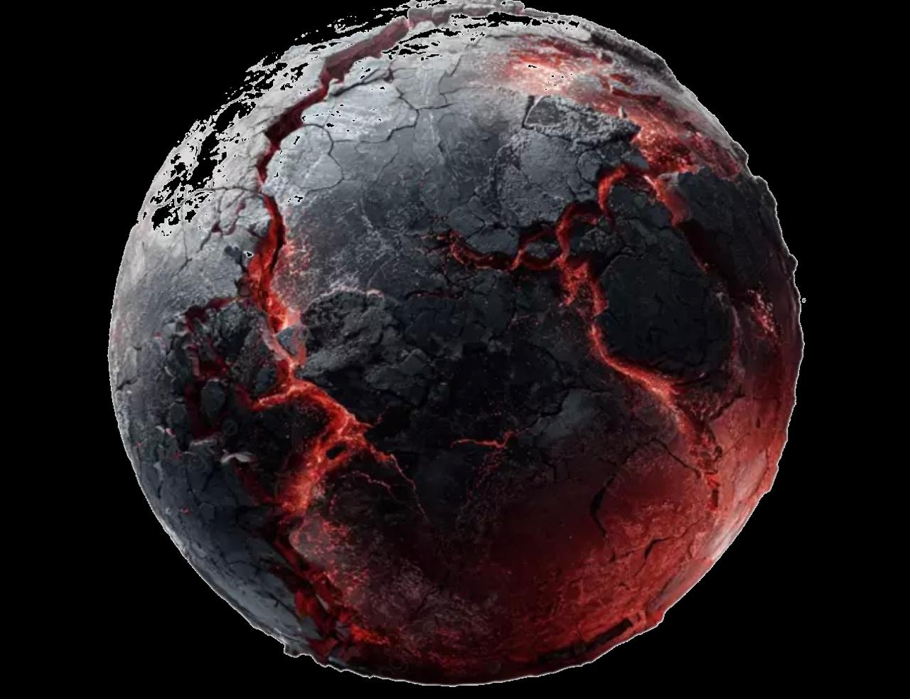
Цель работы – проанализировать сущность и механизм образования техногенных землетрясений, выявить их основные типы и примеры возникновения в мире и Казахстане, а также оценить возможные опасности и последствия для населения и инфраструктуры, обосновав современные методы прогнозирования и предотвращения этих явлений.
Землетрясение — колебание земной поверхности, вызванное образованием очага высвобождения энергии деформации в некоторой зоне земной коры. Однако в последние десятилетия учёные всё чаще фиксируют землетрясения, возникающие не только по естественным причинам, но и в результате хозяйственной деятельности человека. Такие колебания земной коры называют техногенными землетрясениями. Изучение данного явления имеет огромное значение для сейсмологии, инженерии и безопасности, так как масштабы человеческого воздействия на природу постоянно растут.

Slide 4
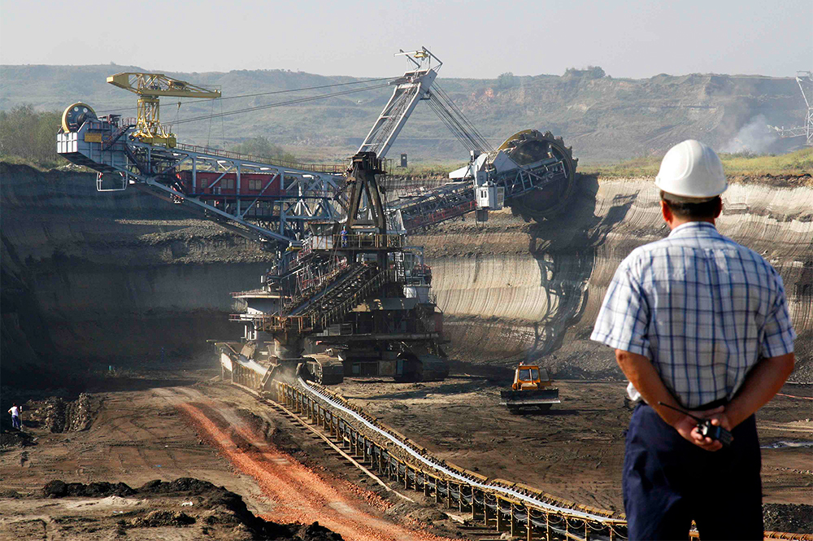
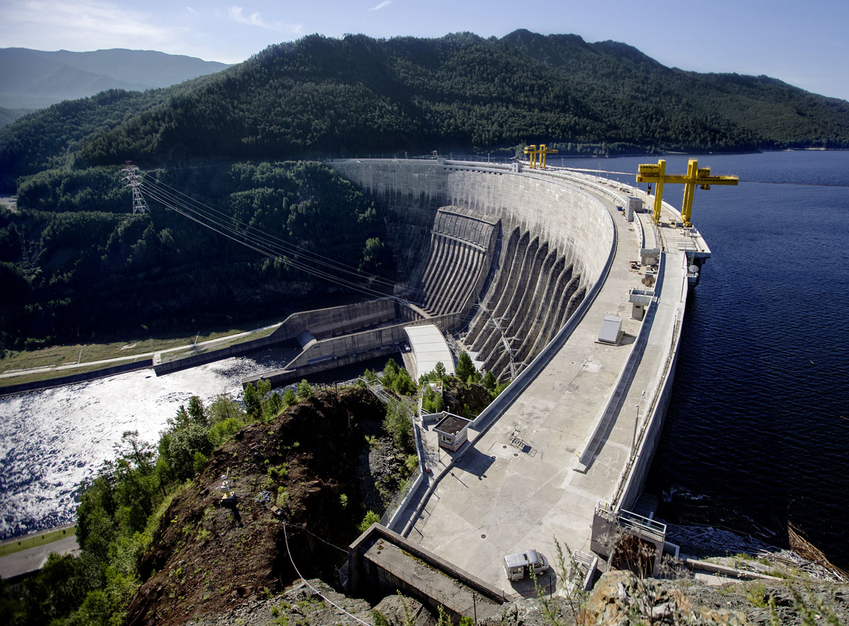
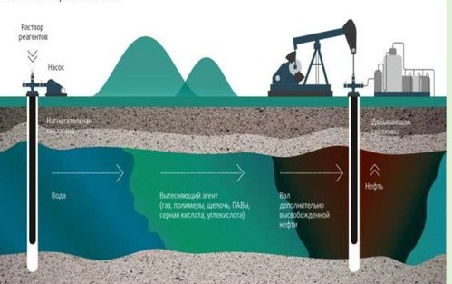
Техногенные землетрясения – это искусственно вызванное колебание земной коры, возникающее в результате хозяйственной или промышленной деятельности человека и сопровождающееся сейсмическими толчками различной силы.
В отличие от природных, они:
возникают локально, в районах активного хозяйственного освоения;
имеют сравнительно небольшую магнитуду (обычно до 5 баллов);
часто повторяются и связаны с конкретными объектами.

Slide 5
Механизм образования техногенных землетрясений
Влияние добычи полезных ископаемых
Горные работы создают пустоты в недрах.
Нарушается баланс напряжений в земной коре.
Возможны обрушения выработок и внезапные подвижки пород.
Воздействие подземных взрывов и испытаний
Промышленные и военные взрывы создают сильные вибрации.
Подземные ядерные испытания вызывали толчки, эквивалентные землетрясениям магнитудой 5–6
Заполнение водохранилищ (эффект индуцированных землетрясений)
Масса воды оказывает давление на земную кору.
Вода проникает в трещины, ослабляя породы.
В разломах происходит смещение.
Влияние строительства и урбанизации
Крупные здания и инженерные сооружения создают дополнительную нагрузку.
Метрополитены, тоннели и плотины изменяют состояние грунта.
Карьерные взрывы, проводимые в открытых карьерах для дробления горных пород при добыче полезных ископаемых (уголь, руда, строительный камень и др.).

Slide 6
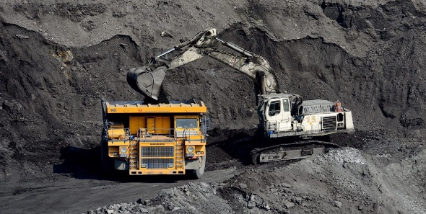
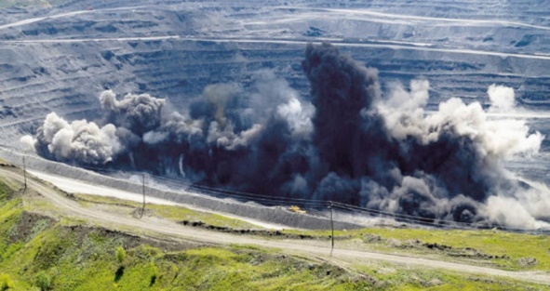
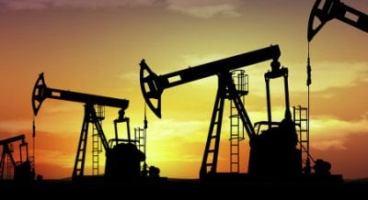
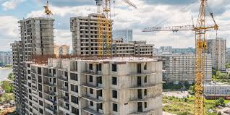
Типы техногенных землетрясений
Горнодобывающие: Эти землетрясения связаны с разработкой месторождений полезных ископаемых. Они возникают из за изменения напряжений в горных породах при выемке больших объемов материала или обрушении подземных выработок.
Взрывные: В карьерах используют большое количество взрывчатки для дробления породы. В момент взрыва в массиве горных пород создаётся резкий импульс давления. Образуется ударная волна, которая распространяется в виде сейсмических колебаний.
Гидрологические: Данные землетрясения вызываются закачкой или откачкой больших объемов жидкостей (воды, нефти, газа) из недр. Это приводит к изменению напряженно деформированного состояния горных пород и активизации разломов.
Урбанизационные и строительные: Порождаются изменением рельефа, возведением высотных зданий, метрополитенов, транспортных тоннелей.

Slide 7
Примеры техногенных землетрясений
Землетрясение в Койне (Индия, 1967)
Основные факты:
Событие: Индуцированное землетрясение.
Дата: 10 декабря 1967 года.
Магнитуда: 6,3
Место: Район Койна, западная Индия.
Причина: Заполнение водохранилища, что вызвало повышенное давление и активизировало сейсмическую активность на ранее считавшейся асейсмичной территории.
Последствия:
Погибшие и пострадавшие:
Погибло около 200 человек, около 1500 получили ранения.
Разрушения:
Тысячи людей остались без крова, а строительные объекты были серьёзно повреждены.
Продолжительная сейсмическая активность:
Регион Койна-Варна продолжает испытывать сейсмическую активность.
Это явление связано с разломом Доничавади, активизировавшимся в 1967 году.
Индийские сейсмологи проводят исследования, включая глубокое бурение, для лучшего понимания механизмов сейсмичности, вызванной водохранилищами.

Slide 8
Землетрясения в Оклахоме (США)
Причины и механизм
Сброс сточных вод
— основной фактор, который, согласно исследованиям, вызывает землетрясения в Оклахоме. Жидкие отходы от добычи нефти и газа закачиваются под высоким давлением в глубокие подземные резервуары.
Влияние на разломы
— это закачивание воды приводит к увеличению давления в разломах земной коры, вызывая их активацию и, как следствие, землетрясения.
Последствия и примеры
Увеличение сейсмической активности
— после 2008 года в Оклахоме зарегистрировано увеличение сейсмической активности в 600 раз по сравнению с предыдущими периодами.
Крупные землетрясения
— в 2011 году землетрясение магнитудой 5,6 разрушило десятки домов в городе.
Развитие разломов
— учёные утверждают, что существуют достаточно крупные разломы, способные вызвать землетрясения силой до 7 баллов.
Влияние на добычу нефти и газа
Сам процесс добычи нефти и газа, а также сопутствующая закачка сточных вод в глубокие пласты, стали причиной роста числа землетрясений в Оклахоме.

Slide 9
Газлийские землетрясения
Первое землетрясение (8 апреля 1976 г.)
Магнитуда: 7,0
Сейсмический эффект: 8–9 баллов в эпицентре
Последствия: Половина города Газли была разрушена. Население, предупрежденное сейсмологами, переселилось в палаточные лагеря.
Второе землетрясение (17 мая 1976 г.)
Магнитуда: 7,3
Сейсмический эффект: 9–10 баллов в эпицентре
Последствия: Город Газли был стерт с лица земли, было разрушено 90% зданий. Землетрясение также ощущалось в других городах Узбекистана и других регионах.
Ключевые особенности:
Место: Пустыня Центральный Кызылкум, район поселка Газли.
Причина:
интенсивной добычей природного газа в крупных месторождениях;
резким изменением давления в недрах из-за извлечения газа и закачки воды;
нарушением естественного равновесия горных пород.
Жертвы:
Избежать больших жертв удалось благодаря предупреждению и эвакуации части населения в палаточные лагеря после первого толчка

Slide 10
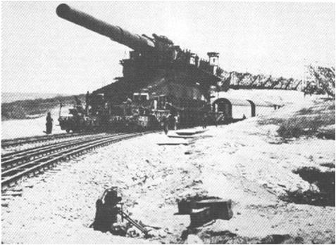
Землетрясение в турций
В конце 30-х годов прошлого века для нужд германской армии было разработано железнодорожное артиллерийское орудие, которое предназначалось для разрушения хорошо защищенных французских пограничных укреплений линии Мажино. Первое оружие получило название «Дора». Позднее были построены еще две похожие крупнокалиберные пушки.
Орудие имело калибр 810 мм (в 1,8 раза больше, чем на морских военных кораблях). Вес снаряда составлял 4,8 тонн для фугасного и 7 тонн для бетонобойного. Дальность стрельбы составляла до 60 км. Так как пушка имела колоссальный вес 1 350 000 кг, она размещалась на специальной платформе и передвигалась только по построенной для нее железной дороге. Длина ствола составляла 32 м, а высота с учетом платформы равнялась 4-х этажному дому.
Немцы использовали данное орудие всего два раза: при штурме г. Севастополь (1942 г.) и при подавлении Варшавского восстания (1944 г.). Данную пушку возможно было применять только при осаждении городов и населенных пунктов, обстреливая объекты с дальнего расстояния.

Slide 11
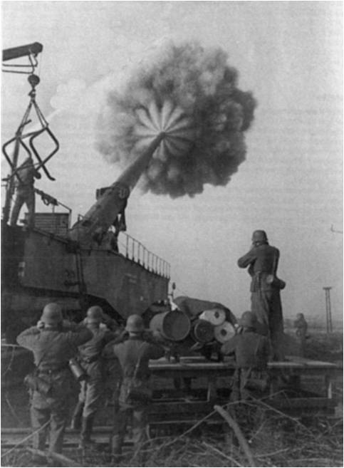
Во время осады г. Севастополь при стрельбе 7 тонными снарядами были зафиксированы следующие явления: сильное сотрясение земли рядом с орудием; поднятие пыли с поверхности; сотрясение посуды и приборов на столах в зданиях; выбивание всех стекол в окнах домов, находящихся на расстоянии 3 км от орудия; появление тонких трещин в штукатурке и т.д. Таким образом, с учетом вышеперечисленных признаков имело место землетрясение техногенного масштаба . Его интенсивность по описанию примерно составляла 6 баллов (сильное).
Немного позднее в этом же году произошло землетрясение в районе города Никсар (Турция), находящегося на расстоянии 500 км от Севастополя. Сила толчков составила 7,3 баллов. Погибло более 1100 чел. В области Эрбаа-Никсар было разрушено и повреждено более 5000 зданий. Горизонтальное смещение пластов на 1,7 м произошло в долине рек Келкит и Ешилирмак. Некоторые ученые предполагают, что сейсмические волны от сотрясения земли при стрельбе из большого орудия по г. Севастополь могли докатиться до данной местности в Турции и спровоцировать еще более разрушительное землетрясение.

Slide 12
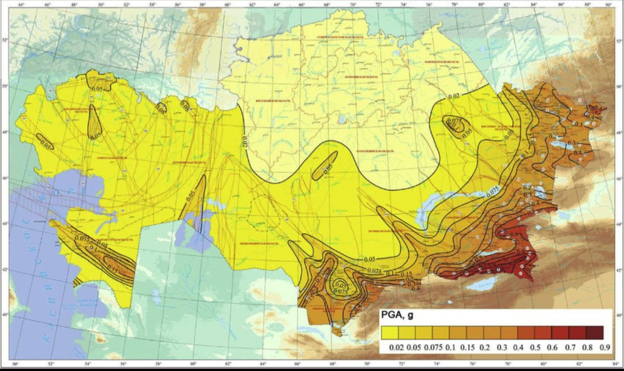
Техногенные землетрясения в Казахстане
Казахстан в целом относится к сейсмоактивным регионам (особенно юг и юго-восток: Алматинская, Жамбылская, Түркістанская области). Помимо природных землетрясений, здесь фиксируются и техногенные, вызванные деятельностью человека.
Основные факторы:
• активная добыча полезных ископаемых (уголь, нефть, газ, уран),
• строительство крупных гидротехнических сооружений,
• испытания ядерного оружия на Семипалатинском полигоне,
• масштабные строительные проекты и урбанизация.

Slide 13
Основные механизмы образования
Горнодобывающая деятельность
• В Карагандинском угольном бассейне фиксировались обвальные толчки, связанные с выемкой угля.
• Добыча урана и металлов в Жезказганском регионе также приводила к локальным подвижкам.
Нефтегазовая промышленность
• На месторождениях Мангистауской области (Жетыбай, Узен, Қаламқас) из-за выкачивания нефти и газа происходят просадки и локальные сейсмические колебания.
Гидротехнические сооружения
• Капчагайское водохранилище (Алматинская область) – при наполнении в 1970-е годы были зафиксированы сейсмические толчки малой магнитуды.
• Подобные явления наблюдались и в Шардаринском водохранилище.
Ядерные испытания
• Семипалатинский испытательный полигон (1949–1989 гг.): более 450 взрывов (атмосферные, наземные и подземные).
• Подземные испытания создавали искусственные землетрясения, которые регистрировались не только в Казахстане, но и за его пределами.
• Эти взрывы оказали длительное воздействие на геологическую среду и до сих пор учитываются сейсмологами.

Slide 14
Опасности и последствия техногенных землетрясений
Разрушение инфраструктуры | Повреждения зданий, шахт, тоннелей, метрополитена. Проседание и деформация фундаментов. Разрушение гидротехнических сооружений (плотины, дамбы) может вызвать масштабные наводнения.
Угрозы для жизни и здоровья людей | Обвалы в шахтах и рудниках → гибель и травмы горняков. Обрушение зданий и инженерных конструкций в городах. Риск радиационного заражения при авариях на ядерных полигонах и атомных объектах.
Экономический ущерб | Остановка добывающих предприятий. Нарушение транспортных коммуникаций и логистики. Дорогие восстановительные работы (усиление зданий, укрепление шахт, ремонт плотин).
Экологические последствия | Изменение гидрогеологического режима (подтопления, просадки, карстовые провалы). Загрязнение грунтовых вод химическими реагентами и нефтью при авариях. В районах ядерных испытаний (например, Семипалатинский полигон в Казахстане) – длительное радиоактивное загрязнение.
Социальные последствия | Рост тревожности и психологического стресса у населения. Переселение жителей из опасных зон. Усиление требований к строительным и горнодобывающим нормам.

Slide 15
Методы прогнозирования и предотвращения техногенных землетрясений
Геофизический и сейсмический мониторинг
Установка сейсмостанций в районах горнодобычи, водохранилищ, полигонов.
Использование георадаров и геофизических датчиков для отслеживания деформаций пород.
Горнодобывающая отрасль
Контроль глубины и объёмов добычи полезных ископаемых.
Плановое заполнение пустот в шахтах и карьерах инертными материалами
Сейсморазведка перед строительством ГЭС, шахт, метро.
Ограничение подземных взрывных работ в сейсмоопасных зонах.
Нефтегазовые месторождения
Гидротехнические сооружения
Регулирование давления при выкачивании нефти и газа.
Использование технологий закачки воды или газа в пласт для поддержания равновесия.
Мониторинг просадок и трещинообразования на поверхности.
Постепенное наполнение водохранилищ, чтобы избежать резкого увеличения давления.
Непрерывный контроль уровня воды и состояния грунтов.
Укрепление береговых линий и зон возможных оползней.

Slide 16
Методы прогнозирования и предотвращения техногенных землетрясений
Урбанизация и строительство
Проектирование зданий с учётом сейсмостойкости.
Запрет возведения высотных сооружений в опасных районах.
Использование антисейсмических технологий.
Полный отказ от подземных ядерных взрывов.
Контроль за радиоактивными отходами.
Международный мониторинг через систему CTBT
Прогнозирование и моделирование
Создание цифровых моделей недр для расчёта напряжений
Компьютерное моделирование сценариев возможных землетрясений.
Использование искусственного интеллекта для обработки данных сейсмодатчиков.
Ядерные испытания и безопасность

Slide 17
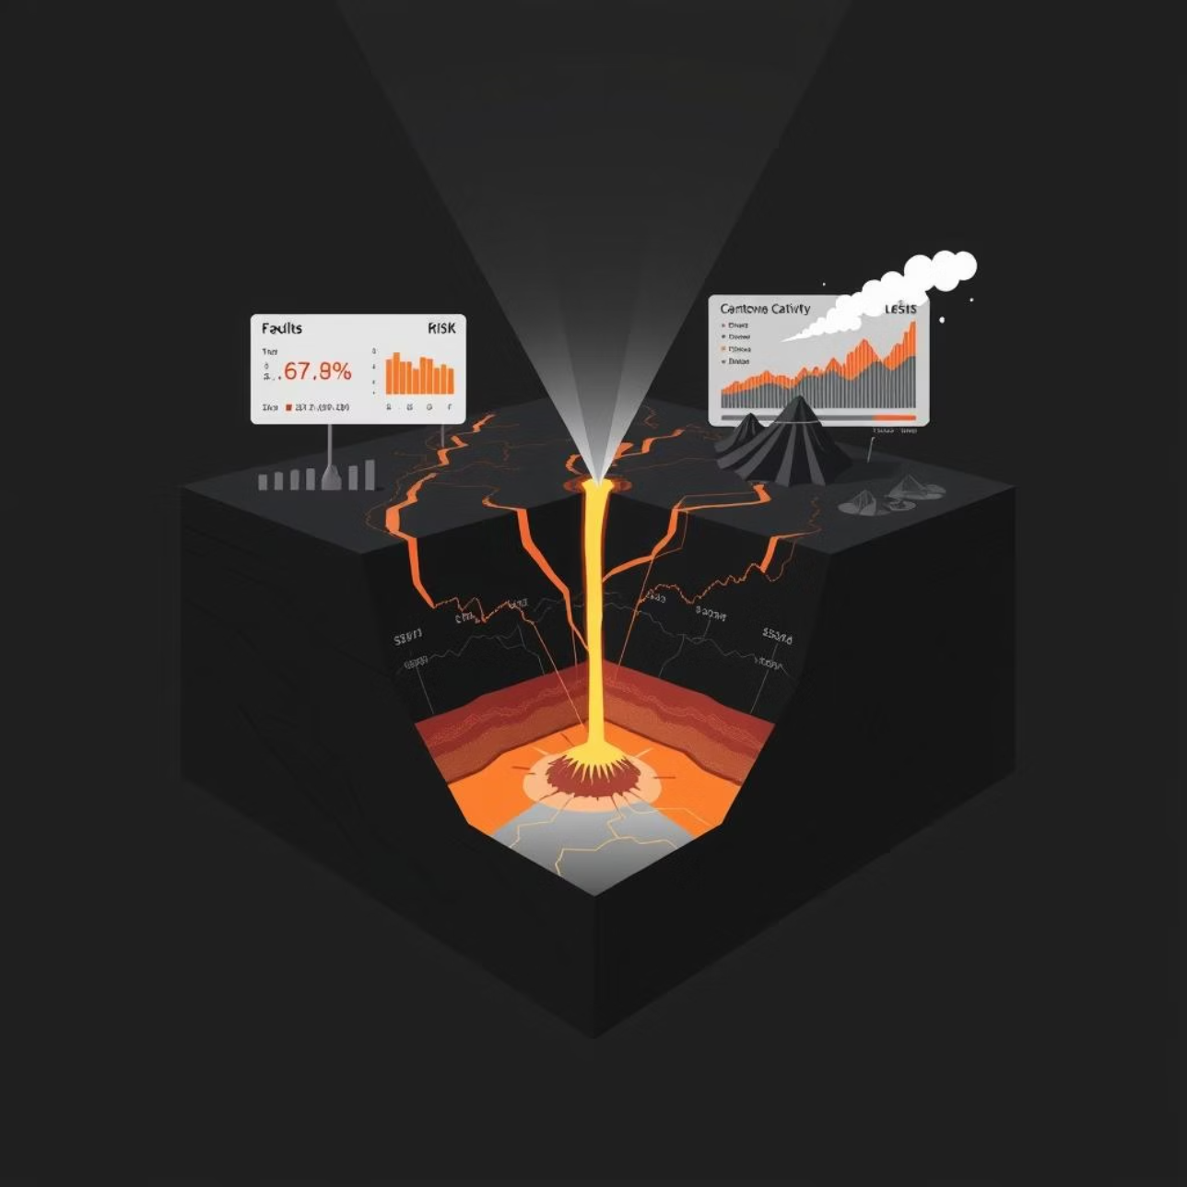
Заключение
Техногенные землетрясения — результат деятельности человека, связанной с добычей полезных ископаемых, взрывами, строительством и водохранилищами. Они представляют опасность для населения и инфраструктуры. Поэтому важны мониторинг и меры предотвращения для снижения риска их последствий.

Slide 18
Список литературы
Основы сейсмологии и сейсмической безопасности / А. Нурмагамбетов. — Алматы : CyberSmith, 2017. — 116 с.
Влияние техногенных землетрясений на здания, сооружения и инженерные коммуникации / Орлов Е.В. - Журнал: Журнал технических исследований том 3 № 3 , 2017.
Жер сілкіну: сипаты, ошағы, болжау / А.Нурмагамбетов, А.Сыдықов – 1986-92 с.
Сейсмология негіздері : Оқу құралы / Ә. Нұрмағамбетов ; Қ. И. Сәтбаев атындағы Қаз. ұлт. техн. ун-ті. - Алматы : LEM, 2002. - 170 б.
Землетрясение. Общедоступный очерк / Брюс А.Болт – Москва: Мир -1981 – 256 с.
Учет техногенных землетрясений при анализе безопасности площадок / Кишкина С. Б., Бугаев Е. Г., Лободенко И. Ю. Ядерная и радиационная безопасность. 2022. № 4 (106). С. 41–58.
https://e-lib.satbayev.university/MegaPro/Web/SearchResult/ToPage/1

Slide 19

Назарларыңызға рахмет!
Благодарю за внимание!
Thank you for your attention!

